Slide 1

Les nouvelles Règles d’or
Mon engagement, notre sécurité
Rev.0 – Décembre 2022
Règle d’or 9
Travaux de fouille

Slide 2
01.
L’essentiel

Slide 3
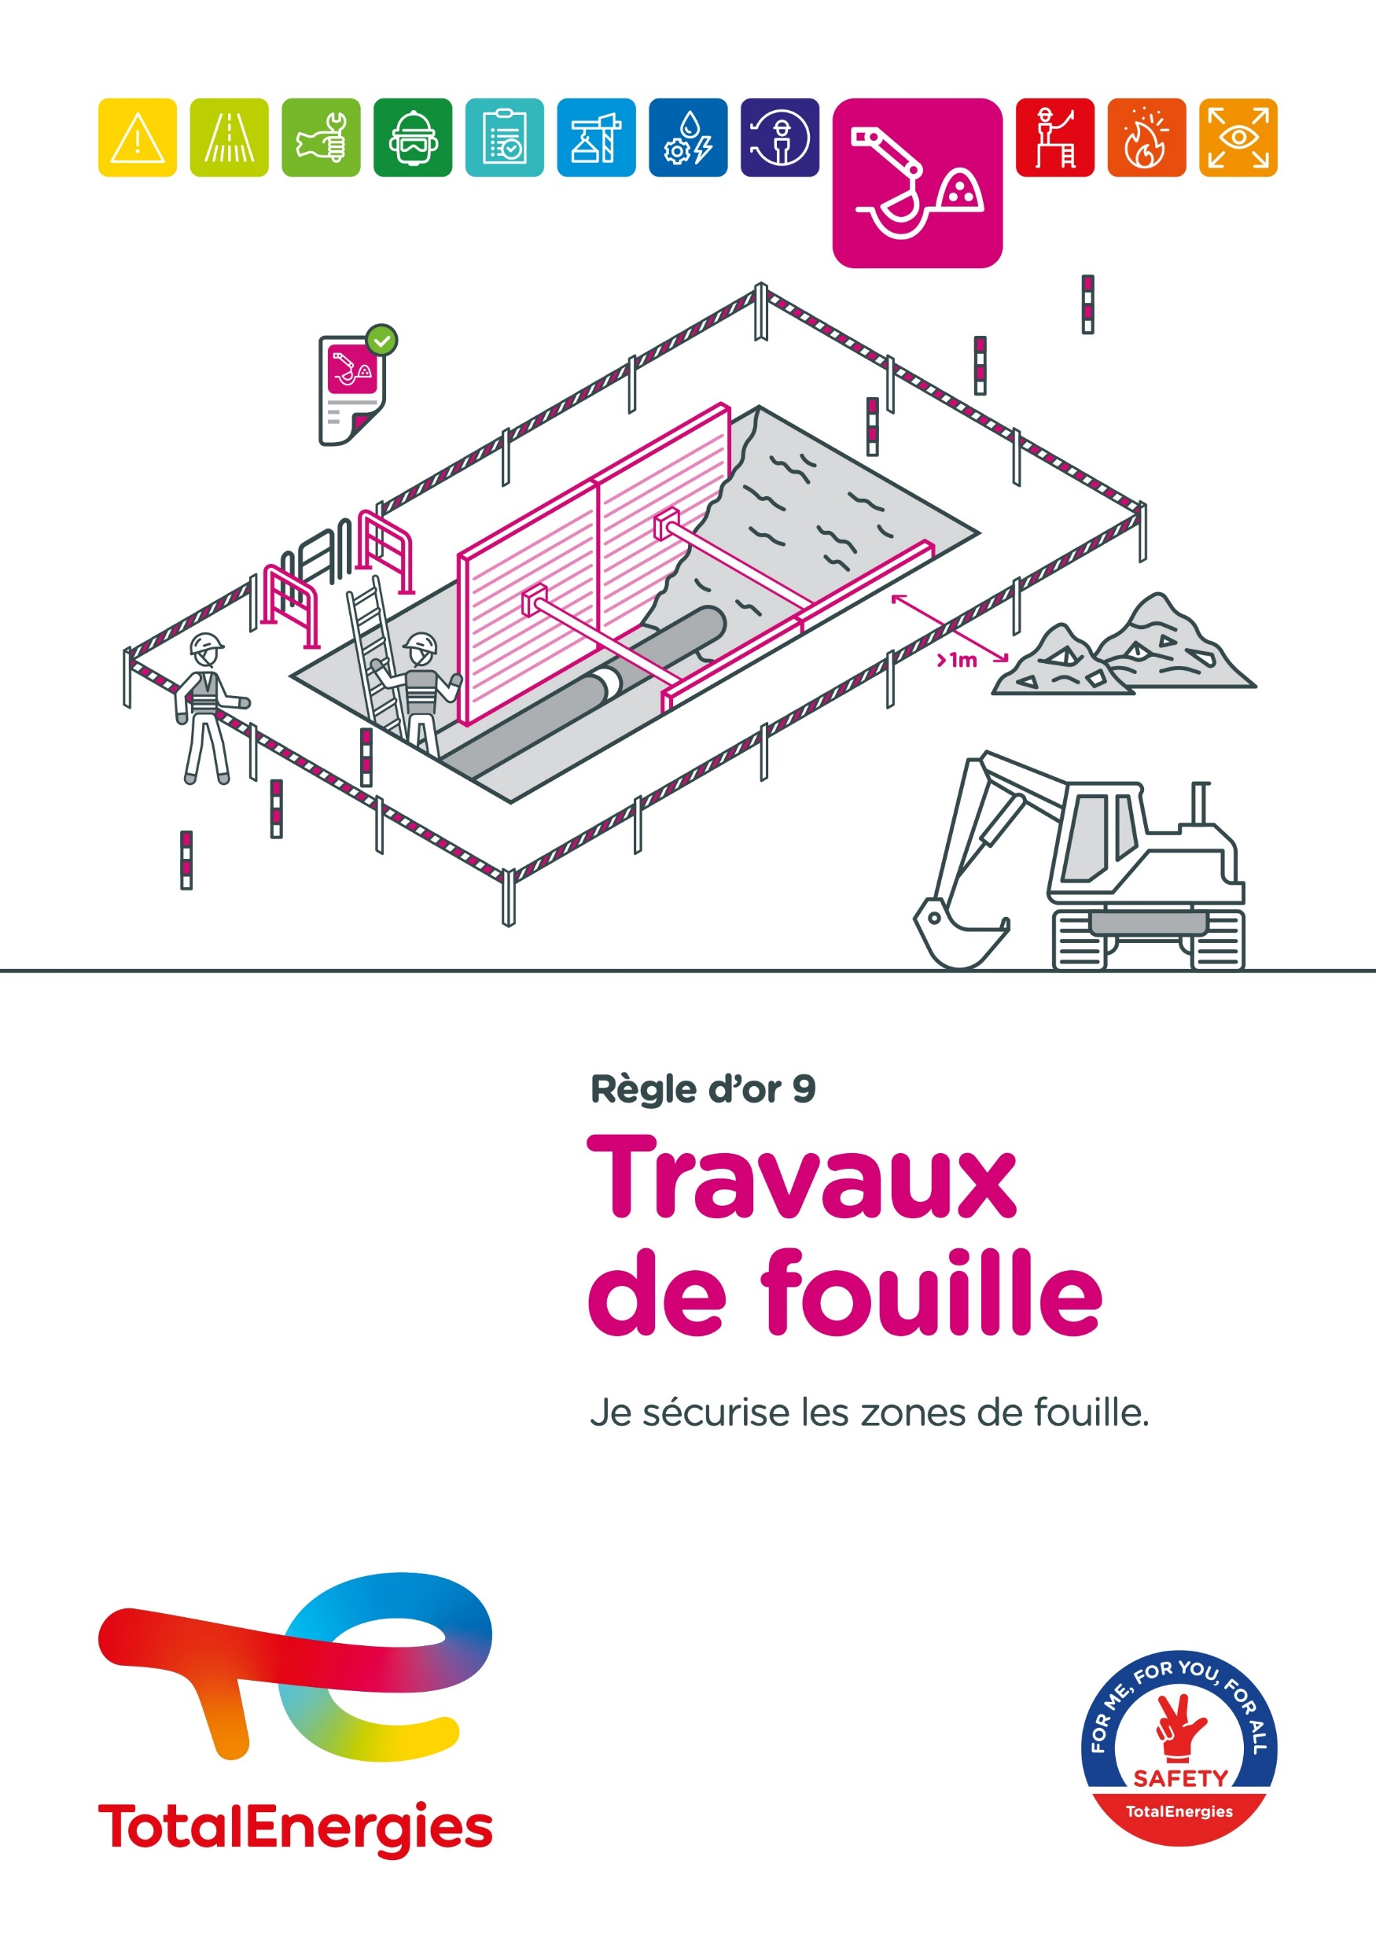
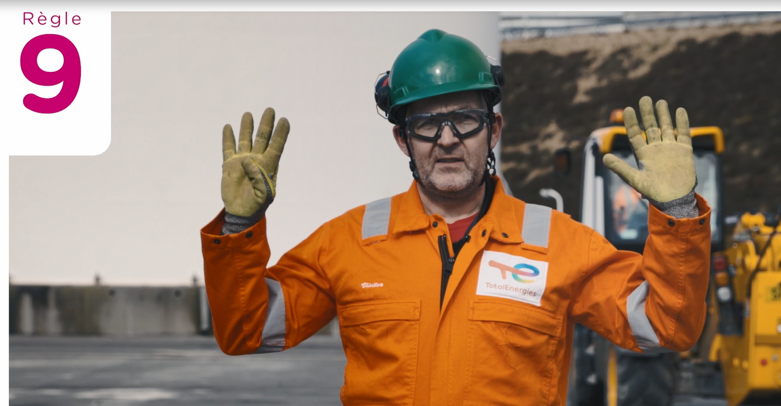
Affiche & picto
Le pictogramme de la Règle d’or 9 « Travaux de fouille » représente le bras d’une pelle mécanique excavant des terres. La matière extraite est également représentée en bord de fouille.

Slide 4




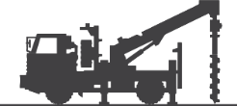
Quelques définitions
FOUILLE
MÉTHODES D’EXCAVATION DOUCES OU NON AGRESSIVES
Toute tranchée, cavité, coupe, ou trou pratiqué dans
le sol et impliquant l’extraction de terre ou de roche,
y compris les forages géotechniques et l’enfoncement
de pieux.
Aspiratrice-excavatrice avec embout souple
Pelle à la main
Pioche à air
MÉTHODES DITES AGGRESSIVES
TRANCHÉE
Aspiratrice avec embout rigide-excavatrice
Pioche
Fouille longue et étroite pratiquée dans le sol
et dont la profondeur est égale ou supérieure
à sa largeur mesurée au fond de l’excavation.
Pelle mécanique (tractopelle, mini-pelle…)
Marteau piqueur
Trancheuse
Machine de forage

Slide 5
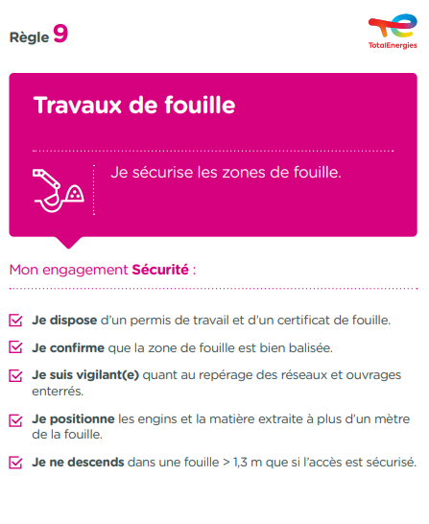

L’essentiel de la Règle d’or 9
Ce qui évolue par rapport
à la version 2017 des Règles d’or :
    Mention du « Certificat de fouille » :
    L’identification des réseaux ou ouvrages enterrés est formalisée
    par un certificat de fouille préalable au permis de travail.
    Un certificat de fouille n’autorise pas
    le démarrage des travaux.
    Mention d’ « Accès sécurisé » :
    Pour les fouilles de profondeur >1.3m, des moyens d’accès sécurisés* sont aménagés, et une inspection de ces derniers est faite chaque jour avant la descente du personnel dans la fouille.
    Cette profondeur de 1,3m** peut varier selon la réglementation locale.
Les travaux de fouille sont traités dans la CR-GR-HSE-419 « Exigences HSE pour les travaux de fouille »***.
* Escalier avec main-courante, échelle, rampe d’accès, etc.
** Exigences 3.3.1 et 3.3.3 de la CR-GR-HSE-419, Code du travail (art. R4534-24), Règlementation Américaine (OSHA 2226-10R 2015)
*** Les Company Rules (CR) sont limitées à un usage interne.

Slide 6






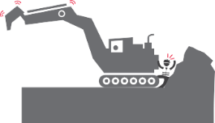
Accidentologie
ACCIDENTOLOGIE DANS LA COMPAGNIE OÙ UNE EXIGENCE DE LA RÈGLE D’OR 9 A ÉTÉ ENFREINTE
PRINCIPAUX RISQUES
DES TRAVAUX DE FOUILLE
Brûlure ou électrocution suite à contact ou arc électrique avec des lignes électriques aériennes
0
Chute de matériaux ou de matériel dans la fouille
Décès*
1
Eboulement des parois et ensevelissement des personnes
Risque lié au heurt d’un réseau enterré en service
Accident avec arrêt**
17
Risque d’atmosphère dangereuse
HIPO (Haut Potentiel)**
Basculement d’engin
* Période 2012-2021
** Période 2017-2021
Risque lié au mouvement
de l’engin d’excavation
Chute de personne

Slide 7
02.
REX

Slide 8
Illustration des exigences
EXIGENCE | ÉVÈNEMENT | SLIDE
1. Je dispose d’un permis de travail et d’un certificat de fouille. | ACCIDENT DANS UN DÉPÔT LORS DE TRAVAUX DE FOUILLE | N°9
2. Je confirme que la zone de fouille est bien balisée. | BRÛLURE À LA JAMBE DANS UNE FOUILLE REMPLIE D’EAU CHAUDE | N°10
3. Je suis vigilant(e) quant au repérage des réseaux et ouvrages enterrés. | CANALISATION DE GAZ PERFORÉE LORS DE TRAVAUX DE DÉMOLITION | N°11
4. Je positionne les engins à plus d’un mètre de la fouille. | CHOC À LA TÊTE CONSÉCUTIF AU BASCULEMENT D’UNE PELLE MÉCANIQUE | N°12
4. Je positionne la matière extraite à plus d’un mètre de la fouille. | CONTUSION À LA JAMBE DUE À UNE CHUTE DE PIERRES | N°13
5. Je ne descends dans une fouille >1,3m que si l’accès est sécurisé. | DESCENTE DANS UNE FOUILLE >1,3 M | N°14
Les descriptions des circonstances et des conséquences ont été simplifiées pour une meilleure compréhension
Un lien vers chaque REX/Bonne pratique est disponible, pour plus d’informations

Slide 9
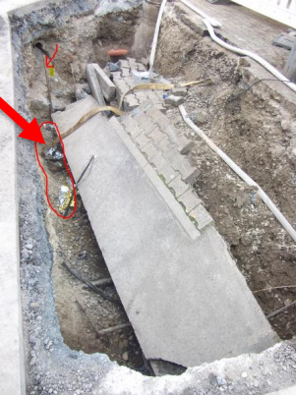
REX
1. Je dispose d’un permis de travail et d’un certificat de fouille.
> ACCIDENT DANS UN DÉPÔT LORS DE TRAVAUX DE FOUILLE
CIRCONSTANCES – FAITS
  Des travaux de fouille ont été réalisés par une entreprise extérieure.
  Quelques jours plus tard, le contremaître de cette entreprise extérieure a demandé à son intervenant d'enlever la terre et les cailloux dans une tranchée d'une profondeur de 2 m.
  Une dalle de béton (500 kg) s'est détachée du bord de la tranchée et a enseveli l’intervenant.
CONSÉQUENCES
Fractures à l'épaule, à la côte et à la jambe droite.
ENSEIGNEMENTS À TIRER
Je m’assure d’avoir, avant le début de tout travail de fouille, le certificat de fouille et le permis de travail associés à mon travail de fouille.
Je m’assure que les parois de la fouille sont aménagées, afin de prévenir les éboulements, si un intervenant est censé y accéder.
CAUSES
  Absence de sécurisation des parois de la tranchée d'une profondeur > 1,3 m. Les parois de la tranchée se sont éboulées, ce qui a provoqué l’effondrement de la dalle.
  Aucun permis de travail n'a été obtenu pour ces travaux de fouille manuelle non planifiés.
  Aucune évaluation des risques ni le feu vert sécurité n'ont été réalisés avant le début des travaux.
Victime
Cliquez ici pour accéder au REX

Slide 10
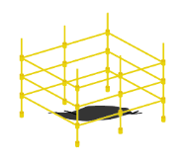

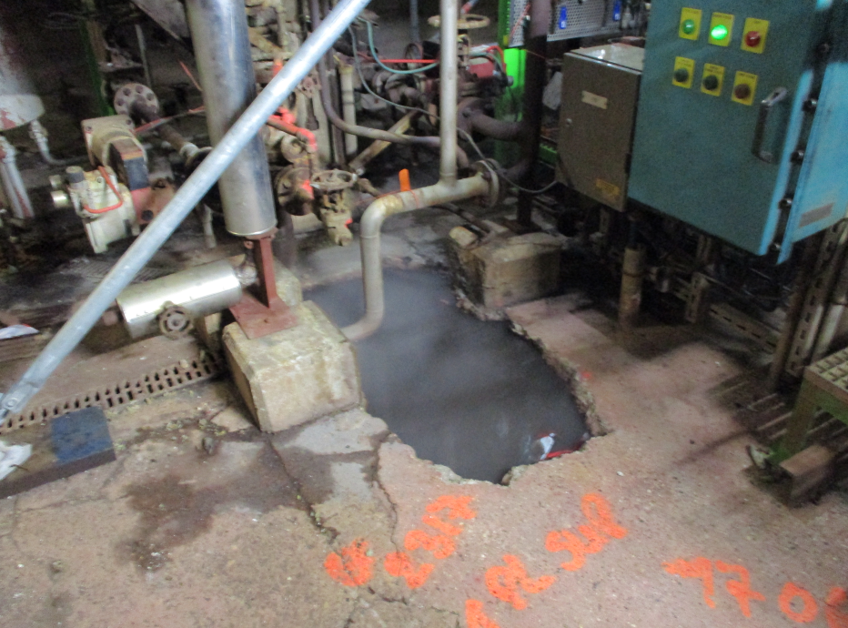
REX
2. Je confirme que la zone de fouille est bien balisée.
> BRÛLURE À LA JAMBE DANS UNE FOUILLE REMPLIE D’EAU CHAUDE*
CIRCONSTANCES – FAITS
  Lors d’une tournée, un intervenant a mis le pied dans une fouille de 30 cm de profondeur située derrière lui.
  Celle-ci était remplie d’eau stagnante réchauffée par une tuyauterie enterrée (purge d’un ballon de chaudière).
CONSÉQUENCES
Brûlure en bas de la jambe gauche et arrêt de travail de plusieurs semaines.
ENSEIGNEMENTS À TIRER
Je m’assure que la zone d’emprise de la fouille est balisée.
S’il existe un risque de chute de personne ou d’engin dans
la fouille, une barrière rigide doit être installée :
CAUSES
  Absence de protection de la fouille au moment de l’événement.
Pour les personnes
Pour les engins
Barrière physique
rigide
Glissière de sécurité
en béton
Pour rappel, la zone d’emprise de la fouille est l’extension maximale de la zone où est prévue l’excavation.
Cliquez ici pour accéder au REX
Fouille remplie d’eau chaude
* Evènement postérieur à 2021

Slide 11
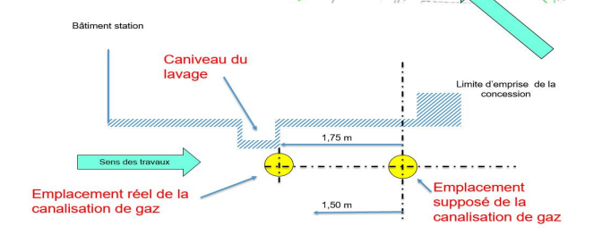
REX
3. Je suis vigilant(e) quant au repérage des réseaux et ouvrages enterrés.
> CANALISATION DE GAZ PERFORÉE LORS DE TRAVAUX DE DÉMOLITION
CIRCONSTANCES – FAITS
  Lors de travaux de démolition d’une aire de lavage, une canalisation de gaz de ville située à 65 cm de profondeur a été perforée par la pointe d’un brise-roche.
  Cet incident a causé un dégagement de gaz sous pression.
CONSÉQUENCES
Aucune conséquence corporelle réelle, mais incendie/explosion potentiel (HIPO).
ENSEIGNEMENTS À TIRER
Je m’assure que la localisation réelle des ouvrages ou réseaux enterrés est faite avec précision, notamment :
  en utilisant les plans existants,
  en consultant les exploitants des ouvrages ou réseaux tiers,
  en vérifiant la localisation des réseaux identifiés par des investigations complémentaires.
Je signale si besoin les écarts repérés.
CAUSES
  Plans existants non fiables.
  Absence de vérification de la localisation réelle des réseaux identifiés dans les plans existants.
Cliquez ici pour accéder au REX

Slide 12
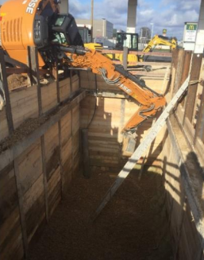
REX
4. Je positionne les engins à plus d’un mètre de la fouille.
> CHOC À LA TÊTE CONSÉCUTIF AU BASCULEMENT D’UNE PELLE MÉCANIQUE
CIRCONSTANCES – FAITS
  Une société de génie civil devait réaliser deux missions : charger du compost dans des bigs bags, et mettre en place des graviers en fond de fouille.
  Lors de la préparation du fond de fouille, la pelle, qui était montée sur le tas de compost, a basculé.
  Dans son mouvement, elle a heurté une échelle d’accès au fond de fouille, qui elle-même a basculé et a heurté un intervenant présent dans la fouille.
CONSÉQUENCES
Plusieurs décès potentiels (HIPO).
Commotion à la tête sans plaie.
ENSEIGNEMENTS À TIRER
Je m’assure que les engins sont positionnés à plus de 1 m de la fouille pour éviter qu’ils ne basculent dans celle-ci.
CAUSES
  Positionnement non conforme de la pelle qui a conduit à son basculement.
  Intervenant en fond de fouille pendant une action de remblaiement en cours.
  Echelle d’accès non fixée.
Cliquez ici pour accéder au REX

Slide 13
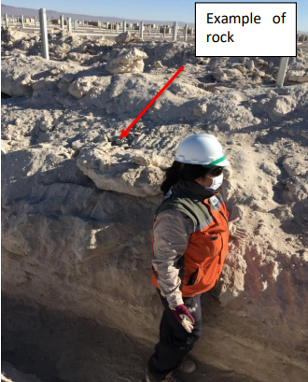
REX
4. Je positionne la matière extraite à plus d’un mètre de la fouille.
> CONTUSION À LA JAMBE DUE À UNE CHUTE DE PIERRES
CIRCONSTANCES – FAITS
  Alors qu’un intervenant enlevait des pierres dans une tranchée pour poser
  des câbles, une roche précédemment excavée est retombée dans la tranchée, blessant l’intervenant.
CONSÉQUENCES
Contusion à la jambe et 11 jours d’arrêt de travail.
ENSEIGNEMENTS À TIRER
Je m’assure que les matériaux excavés sont positionnés à plus de 1 m de la fouille pour éviter qu’ils ne retombent dans celle-ci.
CAUSES
  Diminution de la distance entre la zone de stockage des matériaux excavés
  et la tranchée, suite à une augmentation du nombre
  de tranchées pour la pose
  des câbles.
  Absence d’identification du risque supplémentaire généré par des excavations additionnelles.
  Un marteau-piqueur travaillant à proximité pourrait avoir induit des vibrations.
Exemple
de roche
Cliquez ici pour accéder au REX

Slide 14
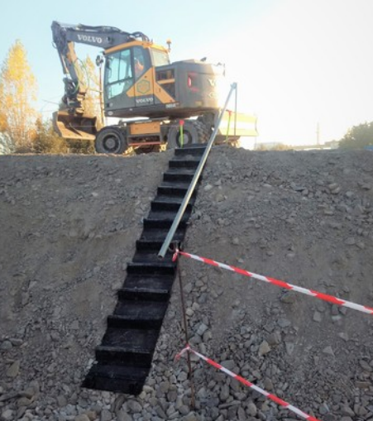
BONNE PRATIQUE
5. Je ne descends dans une fouille >1,3m que si l’accès est sécurisé.
> BONNES PRATIQUES SUR L’ACCES A UNE FOUILLE >1,3 M
  Un accès sécurisé à une zone de fouille est essentiel pour prévenir les risques de chutes et permettre une évacuation aisée en cas d’urgence.
  Utiliser des escaliers, de rampes terrassées, ou d’échelles.
  Créer un accès praticable de chaque côté de la fouille et équiper les escaliers ou les rampes de mains courantes.
  Dans le cas de tranchées, le personnel à l’intérieur de la fouille ne parcourt pas une distance
  de plus de 8 m pour trouver un moyen de sortie sécurisé.
  En cas d’utilisation d’échelles, celles-ci sont installées entre 65° et 75°, stables (fixées en
  pied ou en tête) et dépassent au minimum d’un mètre du haut de la fouille.
  Pour un accès à une fouille profonde avec une échelle longue, il est conseillé d’équiper l’opérateur d’un système d’arrêt de chute accroché à un point d’ancrage fixé sur le blindage.
  Gérer les écoulements d’eau afin de maintenir en état les accès et permettre la descente par tout temps dans les fouilles.

Slide 15
03.
Pour aller plus loin

Slide 16
Nos outils et documents
CR-GR-HSE-419 – Exigences HSE pour les travaux de fouille : Règles HSE TotalEnergies Toolbox HSE
Life Saving Checks – Travaux de fouille : Vérifications qui sauvent la vie – Life saving checks
E-learning sur les travaux de fouille : https://lizzy.totalenergies.com/
Toolbox HSE – nouvelles Règles d'or :
    Supports généraux : Règles d’or TotalEnergies – Supports généraux
    Supports de déploiement : Règles d’or TotalEnergies – Supports de déploiement
Base REX : Group_HSE_REX DataBase
Safety+ (bonnes pratiques par Règle d’or) : https://safetyplus.totalenergies.com/fr
    Quelques bonnes pratiques :
          https://safetyplus.totalenergies.com/fr/contribution/tq80bd
          https://safetyplus.totalenergies.com/fr/contribution/ec83nz
          https://safetyplus.totalenergies.com/fr/contribution/6u5m2x

Slide 17
Lexique
Danger : Propriété intrinsèque d’un produit, d’un équipement, d’un procédé, d’une situation ou d’une action pouvant entraîner un dommage aux personnes, à l’environnement et/ou aux biens.
Risque : Combinaison de la probabilité d'occurrence d'un évènement dangereux et de la gravité de l'impact qui peut résulter de l’exposition au danger.
Evènements HSE :
  Incident : Tout évènement HSE indésirable soudain et daté qui cause une blessure ou maladie, un dommage aux biens ou installations, une perte de production, une atteinte à l’environnement ou à l’image de la Compagnie.
  Presqu’accident : Tout évènement HSE indésirable soudain et daté qui, dans des circonstances légèrement différentes, aurait pu générer des conséquences identiques à celles d’un incident. Un presqu’accident n’a pas de niveau de gravité réelle mais a un niveau de gravité potentielle.
  Anomalie : Toute situation ou tout comportement anormal(e), incluant les déviations à un standard, une spécification, une procédure ou une règle.
HIPO (Haut Potentiel) [slide 6] : Incident ou presqu’accident de niveau de gravité réelle ≤ 3* et de niveau de gravité potentielle ≥ 4** dans un ou plusieurs domaines de la grille de cotation Compagnie du niveau de gravité réelle et potentielle des évènements HSE.
REX HSE : Document de partage d’informations sur un évènement HSE, interne ou externe, établi sur la base d’une analyse détaillée et formulant des recommandations.
* Par exemple, les conséquences corporelles dont le niveau de gravité réelle = 3 correspondent à un accident avec arrêt de travail.
** Par exemple, les conséquences corporelles dont le niveau de gravité potentielle = 4 correspondent à un décès.
Notes:
Définitions « risques » et « danger » (GM-GR-HSE-300 « Evaluation des risques professionnels au poste de travail »)
Définitions HIPO, Incident, presqu’accident, anomalie (CR-GR-HSE-100 « Reporting HSE »)

